Slide 1




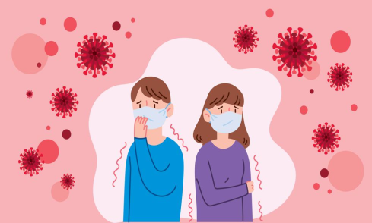

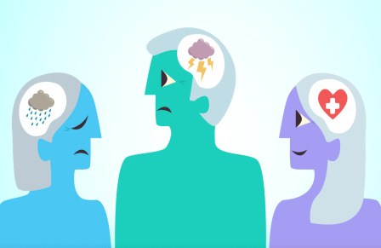
Cápsula Informativa N°1:
Aspectos Generales Situación COVID-19
SUBDIRECCIÓN DE RELACIONES HUMANAS
2020

Slide 2
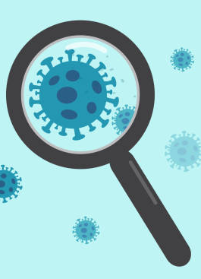

CONTENIDO
Preguntas Frecuentes respecto a COVID-19:
Conociendo el COVID-19: ¿Qué es el coronavirus?, ¿Cuáles son los síntomas y formas de contagio?.
Medidas de precaución y cuidados.
Distanciamiento Social, Cuarentena, Aislamiento.
Otras preguntas frecuentes asociadas al estado de Pandemia.

Slide 3
1. Conociendo el COVID-19:
¿Qué es?, ¿Cuáles son los síntomas y las formas de contagio?

Slide 4





¿Qué es un coronavirus? y ¿Qué es el nuevo coronavirus COVID-19 (SARS-COV2-2019)?
Los coronavirus son una extensa familia de virus que pueden causar enfermedades tanto en animales como en humanos. En los humanos, se sabe que varios coronavirus causan infecciones respiratorias que pueden ir desde el resfriado común hasta enfermedades más graves como el síndrome respiratorio de Oriente Medio (MERS) y el síndrome respiratorio agudo severo (SRAS). El coronavirus que se ha descubierto más recientemente causa la enfermedad por coronavirus COVID-19.
El nuevo coronavirus COVID 19 es el nombre otorgado por la Organización Mundial de la Salud para identificar a la cepa descubierta recientemente tras un brote en la ciudad de Wuhan (China) en diciembre de 2019, pertenece a la familia de los coronavirus y se destaca por ser una enfermedad infecciosa que puede ir desde un resfrío común hasta enfermedades más graves como la Insuficiencia Respiratoria Aguda.
Fuente: OMS, 2020; MINSAL, 2020.

Slide 5
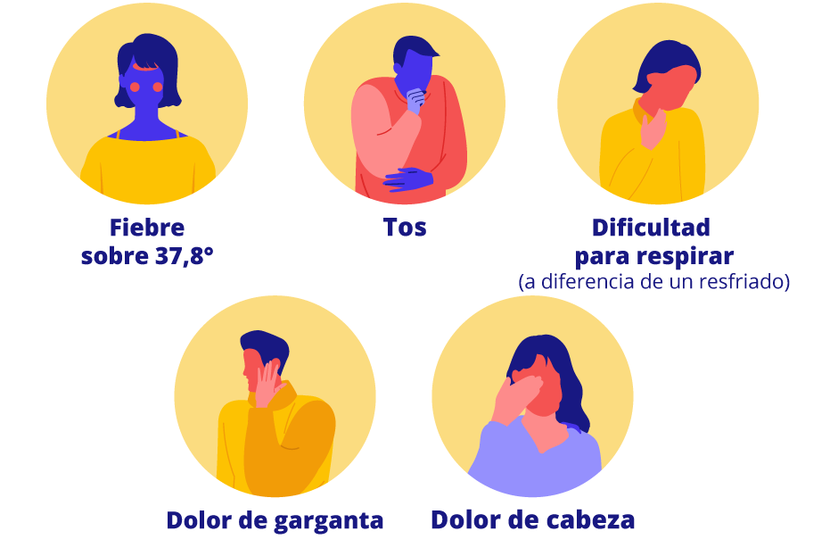
¿Cuáles son los signos y síntomas?, ¿Cuándo acudir a la atención médica?
El Ministerio de Salud de Chile (MINSAL) y la Organización Mundial de la Salud (OMS) reconocen que en la mayoría de los casos se han presentado los siguientes síntomas:
  Fiebre sobre 37,8° grados
  Tos.
  Dificultad para respirar (Disnea)
  Dolor Toráxico
  Dolor de cabeza o Cefalea
  Dolor de garganta o Odinofagia
  Mialgias o dolores musculares
  Calofríos
  Diarrea
  Pérdida brusca del olfato o anosmia
  Pérdida brusca del gusto o ageusia
Usted debe acudir a un médico en caso de tener dificultad para respirar, dado que si la enfermedad no se trata a tiempo, estos síntomas pueden agravarse.
(Información actualizada al 30 de mayo 2020 – Diario Oficial)

Slide 6



¿Cuáles son los signos y síntomas?, ¿Cuándo acudir a la atención médica?
La OMS recomienda atención médica inmediata, independiente de la edad del paciente, si se presenta fiebre, tos, dificultad respiratoria, dolor u opresión en el pecho, dificultad para hablar o moverse. Se recomienda llamar primero al profesional sanitario o centro médico para que el paciente sea remitido adecuadamente al establecimiento de salud.
Por lo general la mayoría de los contagiados presentan síntomas leves y algunos aumentan de forma gradual, esto permite que puedan realizar reposo en sus hogares.
Además la OMS reconoce algunos otros síntomas menos frecuentes, tales como: cansancio, congestión nasal, conjuntivitis, erupciones cutáneas o cambios de color en los dedos de las manos o los pies.
Usted debe tener especial cuidado con personas mayores y que padecen afecciones médicas preexistentes como hipertensión arterial, problemas cardíacos o pulmonares, diabetes o cáncer, ya que tienen mayor probabilidad de presentar cuadros graves. Sin embargo, cualquier persona podría contraer el virus y caer gravemente enferma.
Fuente: OMS, 2020; MINSAL, 2020

Slide 7
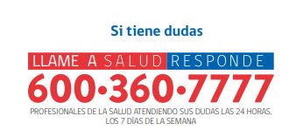
¿Cuándo acudir a la atención médica?, ¿Cuáles son los canales de atención?
En todo Chile el canal de comunicación oficial para consultas sobre COVID-19 es Salud Responde al Número 600 360 7777.
Los centros de salud primarios (SAR, CESFAM, CES, CECOSF, SAPU, PSR, entre otros) han habilitado canales de comunicación con sus pacientes y vecinos. La red privada de salud en concordancia con el Plan COVID-19 del Gobierno de Chile, también ha habilitado canales de consulta y comunicación, con objetivo de orientar a los posibles pacientes COVID-19.
Usted debe consultar en el sistema más adecuado conforme a su previsión de salud.

Slide 8
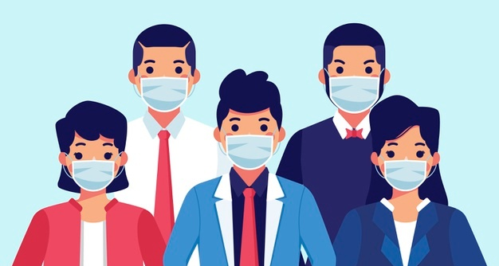
¿Qué debo hacer si tengo síntomas de COVID-19?
Sí usted presenta síntomas, debe acercarse inmediatamente al centro de urgencia más cercano (Salud Pública Primaria o Red Privada de Salud). Una vez allí se activará el protocolo donde se realizará el examen para confirmar o descartar el virus.
Usted debe usar mascarilla y tratar de evitar el transporte público (sobre todo el Metro en horario punta) para no exponer a los demás.
Usted debe mantener aislamiento de manera preventiva.
Si el test da positivo y dependiendo de su estado de salud, si el test da positivo y dependiendo de su estado de salud, será enviado a su casa para proceder al aislamiento o será derivado a un centro de salud. La mayoría de los pacientes “no” requieren internación en un centro de salud.

Slide 9
¿Cómo se propaga el virus y como se desarrolla el contagio?
Las personas pueden contraer COVID-19 por contacto con otra que esté infectada por el virus. La enfermedad puede propagarse de persona a persona a través de las gotículas procedentes de la nariz o la boca que salen despedidas cuando una persona infectada tose o exhala. Estas gotículas caen sobre los objetos y superficies que rodean a la persona, de modo que otras personas pueden contraer la COVID-19 si tocan estos objetos o superficies y luego se tocan los ojos, la nariz o la boca. También pueden contagiarse si inhalan las gotículas que haya esparcido una persona con COVID-19 al toser o exhalar.
Por eso es importante, que usted mantenga una distancia de más de 1 metro y medio entre una persona y otra, y tome las medidas de higiene como el frecuente lavado de manos.
Están más expuestas al contagio las personas que tienen un contacto cercano o directo con el enfermo de COVID-19, por ejemplo si comparten vivienda, en una misma sala de hospital, viajar por varias horas en un mismo medio de transporte, cuidar a un enfermo sin tener las medidas apropiadas de protección.
Fuente: OMS, 2020; MINSAL, 2020

Slide 10
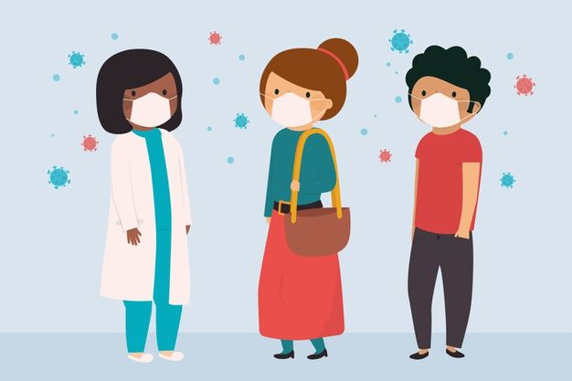
¿Cuánto tiempo transcurre entre la incubación al COVID-19 y el desarrollo de síntomas?
El “período de incubación” o tiempo que transcurre entre la exposición al COVID-19 y el momento en que comienzan los síntomas (infección y aparición de síntomas) suele ser de alrededor de cinco o seis días, pero puede variar entre 1 y 14 días.
Fuente: OMS, 2020; MINSAL, 2020.

Slide 11

¿Es posible contagiarse de COVID-19 por contacto con una persona asintomática?
Las personas sin síntomas o con síntomas leves pueden transmitir el virus. La principal forma de propagación del COVID-19, es a través de las gotículas respiratorias. Es por ello, que usted puede contagiarse de alguien que solamente tenga una tos leve y no se sienta enfermo. Se desconoce aún la frecuencia con la que ocurren este tipo de contagios.
Fuente: OMS, 2020

Slide 12
¿Cuánto tiempo sobrevive el virus en las superficies?
La OMS reconoce que existen diversos estudios que demuestran la sobrevivencia del virus COVID-19, junto con ello cabe destacar que la sobrevivencia en superficies puede ser la siguiente:
  Superficies plásticas y acero Inoxidable hasta 72 horas.
  En cobre menos de 4 horas.
  Cartón menos de 24 horas.
Lo más importante que debe saber sobre el contacto del coronavirus con superficies es que estas se pueden limpiar fácilmente con desinfectantes domésticos comunes que matarán el virus.
Como siempre, usted debe lavarse las manos con agua o jabón, o de lo contrario con un desinfectante a base de alcohol, y mantener medidas de seguridad e higiene.
Fuente: OMS, 2020

Slide 13
¿Quiénes son las personas que tienen más riesgo de contagiar?
Todos, sin embargo existen personas con mayor predisposición a contraer el virus, tales como:
Personas que han tenido un contacto estrecho con una persona infectada de COVID-19.
Personas que habitan en territorios donde el contagio es alto y existen brotes activos o alta tasa de casos confirmados, donde la trazabilidad del virus es indeterminada.
Fuente: MINSAL

Slide 14
2. Medidas de precaución y cuidado para evitar el contagio.

Slide 15
¿Cómo puedo protegerme del COVID-19? Y ¿Cómo se previene esta enfermedad?
La primera recomendación es seguir las pautas y actualizaciones que define la autoridad sanitaria, esto le permitirá a usted y su familia, estar informados y tomar decisiones claves a la hora de enfrentar el virus.
El virus COVID-19 (SARS-COV2-2019), al ser una enfermedad de tipo respiratoria, que se transmite a través de gotículas provenientes de la tos y los estornudos, obliga a tomar medidas y tener especial cuidado con la higiene respiratoria y de las manos.
Las medidas preventivas que disponen el Ministerio de Salud y la Organización Mundial de la Salud son:

Slide 16
Medidas Preventivas de la Autoridad Sanitaria
Usted debe lavarse las manos a fondo y frecuentemente con agua y jabón o con un desinfectante a base de alcohol (60°) por más de 20 segundos, esto matará los virus que puedan encontrarse en sus manos.
Recuerde mantener una distancia mínima de 1 metro entre usted y los demás (idealmente un metro y medio o más), ya que si alguien tose, estornuda o habla y tiene la enfermedad, puede contagiarlo. Esta medida aplica a toda actividad social, ya que hay personas infectadas asintomáticas o con signos leves de la enfermedad, por lo que es conveniente mantener la distancia física con los demás.
Debe evitar tocar sus ojos, nariz y boca, esto dado que nuestras manos tocan muchas superficies y pueden recoger el virus. Una vez contaminadas, pueden transferir el virus a los ojos, la nariz o la boca y desde allí, el virus puede entrar en su cuerpo y enfermarse.

Slide 17
Medidas Preventivas de la Autoridad Sanitaria
Velar por mantener una buena higiene respiratoria, esto significa cubrirse la boca y la nariz con el codo flexionado (antebrazo) o con un pañuelo al toser o estornudar, este último debe desecharlo de inmediato y lavarse las manos. Esta acción evitará que las gotículas se propaguen.
Evite ir a lugares concurridos, las aglomeraciones son fuentes de contagio debido al contacto estrecho y hacen más difícil mantener una distancia física de un metro.
Recuerde no compartir bombillas, vasos o cubiertos con otras personas.
Evitar saludar con la mano o dar besos.

Slide 18
Medidas Preventivas de la Autoridad Sanitaria
Permanecer en casa la mayor parte del tiempo posible, respetando la disposición de la autoridad sanitaria, esta medida cuidará la salud e higiene de usted y su familia.
Si presenta síntomas leves, manténgase en casa y si es posible aíslese hasta que logre recuperarse.
Si usted debe comprar vivieres, trabajar, o salir de casa por algún otro motivo de fuerza mayor, recuerde hacer uso correcto de la mascarilla, mantener distancia del resto evitando aglomeraciones y mantener medidas de higiene antes descritas.
Al regresar a su hogar, usted debe recordar habilitar un espacio para bolsos, llaves, celular y otros elementos para su sanitización, ducharse y colocarse ropa limpia.
Fuente: MINSAL, 2020; OMS,2020; ACHS,2020

Slide 19
¿Qué se entiende por lavado de manos frecuente?
El lavado de manos es una de las medidas que más genera dudas, principalmente cuando necesitamos saber cuáles son las instancias apropiadas, más aun cuando las autoridades sanitarias piden extremar su frecuencia, es por eso que el Centro para el Control y Prevención de Enfermedades de Estados Unidos (CDC) elaboró una información clave para saber el momento apropiado para el lavado de manos:
  Antes, durante y después de preparar alimentos
  Antes de comer
  Antes y después de cuidar a alguien en su casa que tenga vómitos o diarrea
  Antes y después de tratar una cortadura o una herida
  Después de ir al baño
  Después de cambiar pañales o limpiar a un niño que haya ido al baño
  Después de sonarse la nariz, toser o estornudar
  Después de tocar a un animal, alimento para animales o excrementos de animales
  Después de manipular alimentos o golosinas para mascotas
  Después de tocar la basura

Slide 20

¿Qué se entiende por lavado de manos frecuente?
Durante la pandemia del COVID-19, también se debería limpiar las manos:
Después de estar en un lugar público y tocar un artículo o una superficie que otras personas podrían tocar frecuentemente, como las manijas de las puertas, las mesas, los surtidores de gasolina, los carritos para las compras, las pantallas o cajas registradoras electrónicas, etc.
Antes de tocarse los ojos, la nariz o la boca porque así es como entran los microbios al cuerpo.
Fuente: Centro para el Control y Prevención de Enfermedades de Estados Unidos, 2020

Slide 21
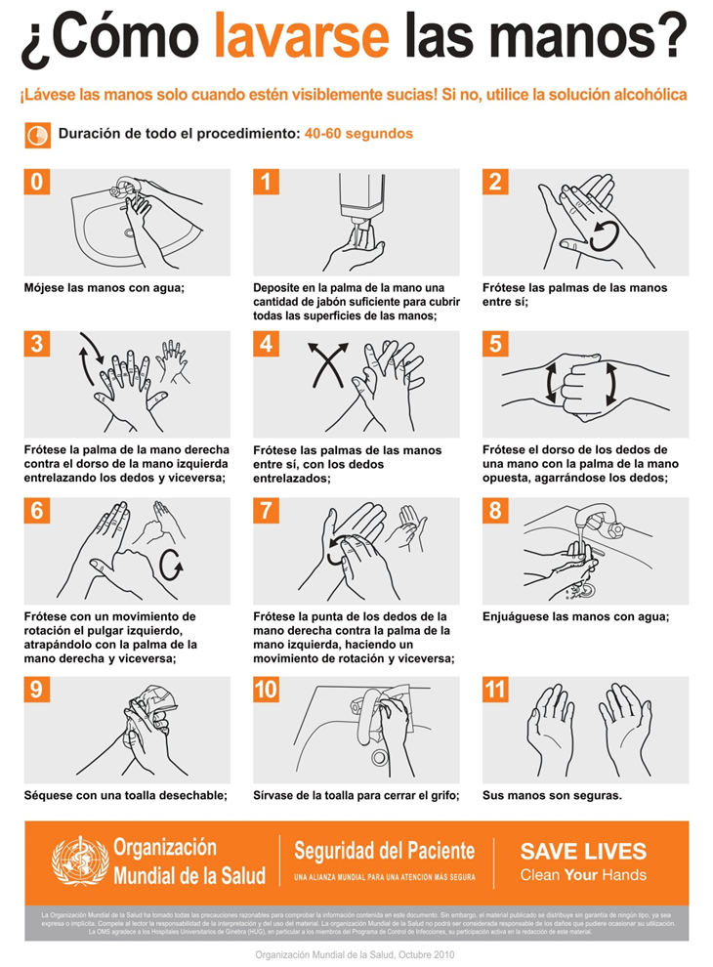
Recuerde seguir las indicaciones de la Organización Mundial de la Salud para un correcto lavado de manos a través de la siguiente infografía.

Slide 22
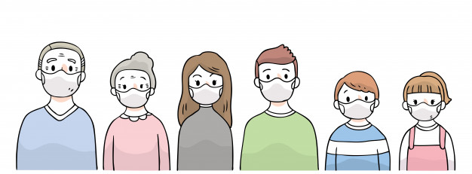
¿Debo usar mascarilla?, ¿Es necesario que todas las personas usen mascarillas?
La mascarilla es esencial actualmente, más aún si una persona tiene síntomas respiratorios como tos o fiebre.
Además, según lo indicado por el Gobierno de Chile y Municipios, su uso es obligatorio en el espacio público, transporte público y privado del país, lugares de trabajo, ascensores o funiculares con más de una persona al interior y lugares donde hayan 10 o más personas aglomeradas (por ejemplo, centros de salud, supermercados, farmacias, etc.).
Siempre que desempeñe un trabajo con más personas, debe usarse mascarilla.
Fuente: MINSAL,2020

Slide 23
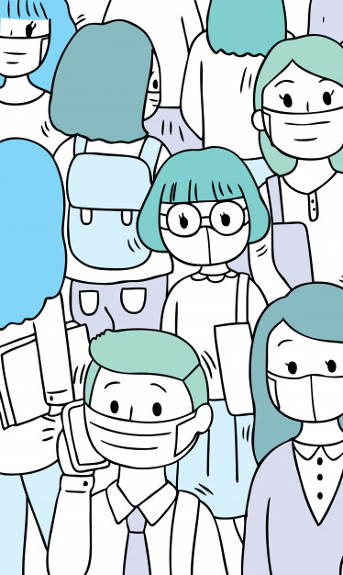
¿Cuándo se necesita usar una mascarilla?
Cuando las personas se encuentran en un entorno comunitario o situaciones de aglomeración, especialmente cuando usted pueda estar cerca de otras personas y no es posible dar cumplimiento al distanciamiento social. Estas situaciones pueden darse en el trabajo, supermercado, farmacias, metros de transporte público y privado (siendo obligatorio en Chile a partir del 8 de marzo de 2020).
El personal de salud, las personas que se encuentran en persistente exposición y enfermos de COVID-19 se recomienda el uso de la mascarilla médica (OMS, 2020). La población general puede utilizar la mascarilla casera recomendada por la Autoridad Sanitaria.

Slide 24
¿Para qué se necesita usar mascarilla?, ¿El uso de mascarilla reemplaza otras medidas previamente comunicadas?
Para proteger a las personas que se encuentran en nuestro entorno comunitario, en la eventualidad de tener el virus, pero no presentar síntomas. De esta manera, la mascarilla está orientada principalmente a disminuir la propagación del virus a través de la explosión de saliva y mucosidades respiratorias portadoras del coronavirus.
El uso de la mascarilla no reemplaza otras medidas, ya que se trata de medidas complementarias, el uso de mascarillas caseras debe ser adicional al distanciamiento social y la higiene de manos frecuente.

Slide 25
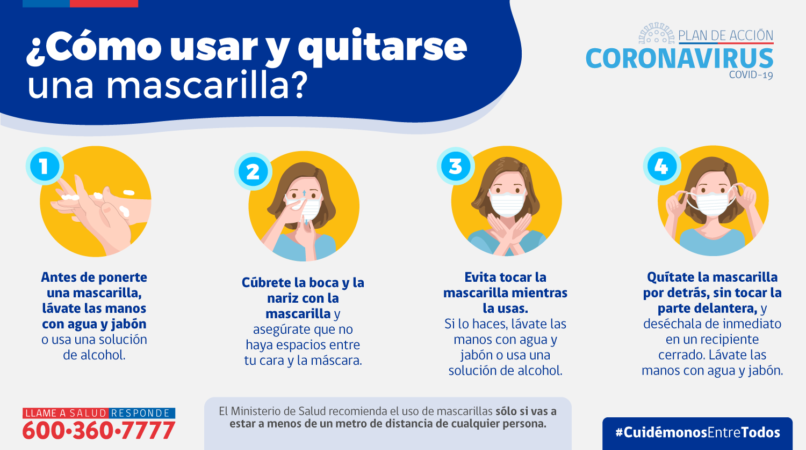
¿Cómo usar y como quitarse una mascarilla?
El Ministerio de Salud recomienda el uso de mascarillas según el siguiente Infograma:

Slide 26
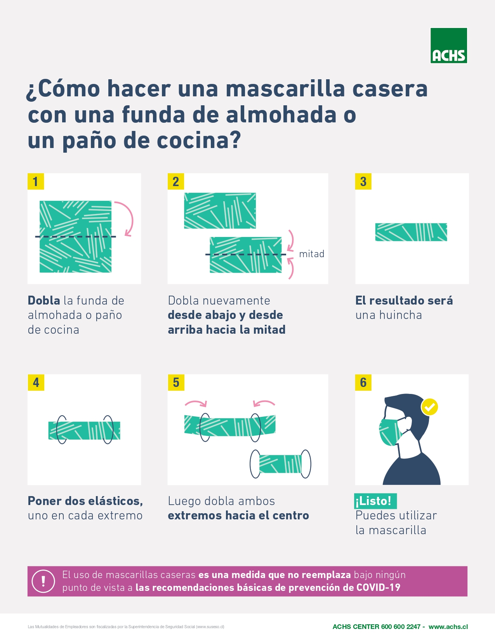
¿Se pueden confeccionar mascarillas caseras?
El Ministerio de Salud recomienda el uso de mascarillas de tela de fabricación casera a toda la población general, como una medida complementaria a las medidas básicas en la prevención de la transmisión del COVID-19.
Instructivo ACHS

Slide 27
¿Qué tipo de mascarilla casera se puede usar?
Se recomienda confeccionarlas de los siguientes materiales caseros según su capacidad de filtración:
  i. Paños de cocina en buen estado
  ii. Poleras de algodón y poliéster
  iii. Fundas de almohadas
Además se recomienda:
  Que posea un mínimo 2 capas de tela según el espesor de ésta.
  Dimensiones de 15 cm de alto por 25 cm de ancho aproximadamente.
  Flexible a la cara.
  La mascarilla debe lavarse y secarse sin producir daños en la tela o en la forma, si no, se debe desechar.

Slide 28
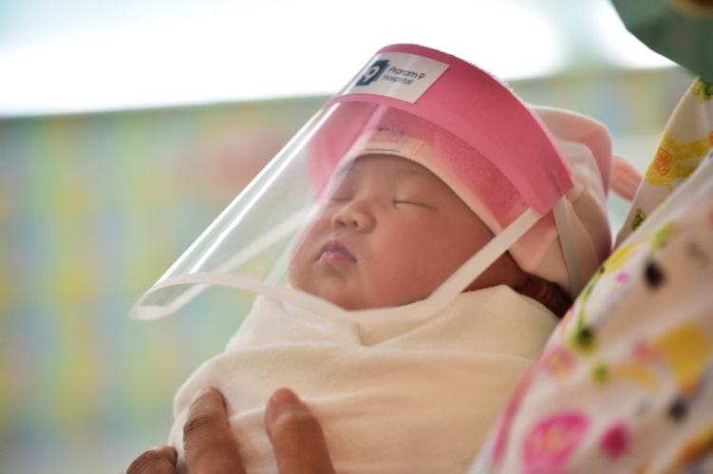
¿Quiénes no deben usar mascarilla casera?
Las mascarillas no deben utilizarse en niños menores de 2 años de edad, ni en personas que tengan problemas respiratorios, que se encuentren inconscientes, incapacitados, o que no se puedan retirar la mascarilla sin ayuda.

Slide 29

¿Por qué se recomienda usar mascarilla casera, en vez de mascarillas de uso por personal de salud?
Las mascarillas quirúrgicas y los respiradores N°95 o equivalentes, son escasas a nivel global y deben reservarse para trabajadores de la salud u otros servicios de primera respuesta médica, que están permanentemente expuestos (según la guía del Centro para el Control y Prevención de Enfermedades de Estados Unidos CDC) y el Ministerio de Salud de Chile (MINSAL). La OMS señala también priorizarla para los enfermos de COVID-19 en etapa activa para prevenir la propagación del virus.

Slide 30
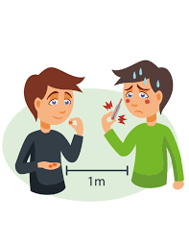
¿Qué debo hacer si he estado en contacto estrecho con alguien que tiene COVID 19?
La Organización Mundial de la Salud señala que si una persona ha estado en contacto estrecho con alguien con COVID 19, puede estar infectado, por lo que la recomendación es quedarse en casa.
El contacto estrecho se define cuando:
Una persona que brinda atención directa (personal de salud o cuidador) sin el equipo de protección personal adecuado a casos confirmados con COVID-19 entre de 2 días antes al inicio de síntomas y 14 días después al inicio de síntomas.

Slide 31
¿Qué debo hacer si he estado en contacto estrecho con alguien que tiene COVID 19?
Una persona que estuvo en contacto con un caso confirmado con COVID-19, entre 2 días antes y 14 días después del inicio de síntomas del enfermo, en los siguientes contextos adicionales:
  Más de 15 minutos de contacto cara a cara (a menos de un metro).
  Compartir un espacio cerrado por 2 horas o más, en lugares tales como oficinas, trabajos, reuniones, colegios.
  Vivir en el mismo hogar o lugares similares a hogar (hostales, internados, instituciones cerradas, hogares de ancianos, entre otras).
  Personas que hayan pernoctado en lugares de tránsito como hoteles, entre otros.
  Trasladarse en cualquier medio de transporte cerrado a una proximidad menor de un metro con otro ocupante del medio de transporte.

Slide 32
¿Qué debo hacer si he estado en contacto estrecho con alguien que tiene COVID 19?
Viajeros provenientes del extranjero, independiente del país de origen, se manejarán como contacto de alto riesgo. Las recomendaciones son en estos casos:
  Si enferma, incluso con síntomas muy leves como fiebre y dolores leves, debe aislarse en su casa.
  Incluso si no cree haber estado expuesto al COVID-19 pero desarrolla estos síntomas, aíslese y controle su estado.
  Es más probable que infecte a otros en las primeras etapas de la enfermedad cuando solo tiene síntomas leves, por lo que el aislamiento temprano es muy importante.
  Si no tiene síntomas pero ha estado expuesto a una persona infectada, póngase en cuarentena durante 14 días.
  Si ha tenido indudablemente COVID 19 (confirmada mediante una prueba), aíslese durante 14 días incluso después de que los síntomas hayan desaparecido como medida de precaución. Todavía no se sabe exactamente cuánto tiempo las personas siguen siendo contagiosas después de recuperarse. Siga los consejos de las autoridades nacionales sobre el aislamiento.
Fuente: OMS,2020; ACHS,2020

Slide 33
MEDIDAS DE LA AUTORIDAD SANITARIA
Dispóngase que las personas diagnosticadas con Covid-19 a través de un test PCR, deben cumplir una cuarentena de acuerdo a los siguientes criterios:
  Si el paciente presenta síntomas, la cuarentena será por 14 días desde el inicio de los síntomas.
  Si el paciente no presenta síntomas, la cuarentena será por 14 días desde el diagnóstico por test PCR.
DIARIO OFICIAL – 30 DE MAYO DE 2020

Slide 34
MEDIDAS DE LA AUTORIDAD SANITARIA
Sin perjuicio de lo anterior, el tiempo de cuarentena puede extenderse si el paciente no se ha recuperado totalmente de la enfermedad.
  Dispóngase que las personas que se hayan realizado el test PCR para determinar la presencia de la enfermedad señalada, deben cumplir una cuarentena hasta que les sea notificado el resultado.
  Dispóngase que las personas que hayan estado en contacto estrecho con una persona diagnosticada con Covid-19 deben cumplir con medidas de aislamiento por 14 días o hasta que se haya descartado la enfermedad, mediante la realización de un test PCR.
DIARIO OFICIAL – 30 DE MAYO DE 2020

Slide 35
¿Qué significa aislarse?
El aislamiento es una medida trascendental que deben adoptar las personas que tienen síntomas de COVID-19 con fin de evitar transmitir la enfermedad a su familia y comunidad. La persona que se encuentra en esta condición es porque se encuentra enferma pero tiene las condiciones para realizar sus cuidados desde el hogar (no requiere atención hospitalaria), ante eso el Ministerio de Salud y la Organización Mundial de la Salud han dispuesto lo siguiente:
El contagiado debe dormir en una pieza solo. En caso de no tener esta condición, debe estar al menos a un metro de distancia con el resto de los habitantes de su hogar.
La habitación donde se encuentre el paciente debe tener ventilación.
El paciente debe velar por moverse lo menos posible por la casa y cuando lo haga debe mantener la distancia de un metro del resto.
Manejar sus propios utensilios para comer (vasos, bombillas, cubiertos, etc.) y no compartirlos. Se deben lavar con detergente.

Slide 36
¿Qué significa aislarse?
Preferir toallas de papel y usar una toalla individual.
La persona que atienda al enfermo debe usar mascarilla y lavarse las manos tras cada contacto. En caso de tener contacto con fluidos corporales, debe usar guantes desechables y ojalá delantal plástico.
El paciente debe controlar sus síntomas diariamente.
Los desechos deben ponerse en una bolsa plástica, cerrarla y botarla.
El baño debe ser desinfectado al menos una vez al día con cloro diluido en agua (450 cc de agua y 50 cc de cloro) y también desinfectar la ropa sucia y todos los textiles usados por el paciente se deben poner en bolsas plásticas y no se deben agitar. Hay que lavarlos a máquina a 60-90 ºC con detergente normal y secar bien.

Slide 37
¿Qué significa aislarse?
Todos quienes viven con el paciente deben ser monitoreados por la Autoridad Sanitaria.
En caso de que el paciente agrave su condición debe ir al servicio de salud correspondiente y si es posible prever el contacto telefónico con dicho centro de salud.
Mantener una actitud positiva y enérgica, realizar mediante medios digitales el contacto con sus seres queridos.
Fuente: OMS, 2020; MINSAL, 2020

Slide 38
¿Qué debo hacer si no tengo síntomas pero creo que he estado expuesto a la COVID 19? ¿Qué significa ponerse en cuarentena?
En estos casos debe ponerse en estado de “cuarentena”, esto significa distanciarse de los demás porque ha estado expuesto a alguien con COVID 19 aunque usted mismo no tenga síntomas. En este período es esencial vigilar su estado de salud para detectar síntomas, teniendo como principal objetivo prevenir la transmisión. Dado que las personas que enferman de COVID 19 pueden infectar a otros inmediatamente, la cuarentena puede evitar que se produzcan algunas infecciones.
Las recomendaciones en este caso son:
Utilizar una habitación individual ventilada o amplia, en caso de no existir esa condición guardar un metro de distancia con el resto de habitantes del hogar.
Manténgase al menos a un metro de distancia de los demás, incluso de los miembros de su familia.
Controle sus síntomas diariamente.

Slide 39
¿Qué debo hacer si no tengo síntomas pero creo que he estado expuesto a la COVID 19? ¿Qué significa ponerse en cuarentena?
Permanezca en cuarentena durante 14 días, incluso si se siente bien.
Si tiene dificultades para respirar, asista a un centro de salud o llame a Salud Responde o a su centro de salud antes de asistir.
Mantenga una actitud positiva y enérgica manteniendo contacto con seres queridos por internet o teléfono.
Fuente: OMS, 2020; MINSAL, 2020

Slide 40
3. Aislamiento, Cuarentena y Distanciamiento.

Slide 41
¿Cuál es la diferencia entre aislamiento, cuarentena y distanciamiento?
Según la Organización Mundial de la Salud se definen estos conceptos a continuación:
La cuarentena significa restringir las actividades o separar a las personas que no están enfermas pero que pueden haber estado expuestas al COVID-19. El objetivo es prevenir la propagación de la enfermedad en el momento en que las personas empiezan a presentar síntomas.
El aislamiento significa separar a las personas que están enfermas con síntomas del COVID-19 y pueden ser contagiosas para prevenir la propagación de la enfermedad.
El distanciamiento físico significa estar físicamente separado. La OMS recomienda mantener una distancia de al menos un metro con los demás. Es una medida general que todas las personas deberían adoptar incluso si se encuentran bien y no han tenido una exposición conocida al COVID -19.

Slide 42
¿Qué es la Cuarentena Total Obligatoria? Y ¿Cómo se aplica?
Que todos los habitantes de las comunas sujetas a la medida deben permanecer en aislamiento o cuarentena, es decir, en sus domicilios habituales de forma permanente hasta que la autoridad disponga lo contrario, y se establece por la Autoridad Sanitaria. Las excepciones a esta medida se encuentran indicadas en el “Instructivo Cuarentena” publicado en www.gob.cl/coronavirus.
Se aplica para:
Contacto de alto riesgo (por contacto estrecho).
Preventivo territorial para comunas o territorios con alto nivel de contagio y sea por condiciones geográficas, circulación viral u otros.
Personas mayores de 75 años.
FUENTE: GOBIERNO DE CHILE, 2020.
LINK: https://www.gob.cl/coronavirus/cuarentena/

Slide 43
¿Qué definimos como el distanciamiento social?
El distanciamiento social, también llamado "distanciamiento físico" requiere mantener un espacio entre usted y las demás personas fuera y dentro de su casa.
Para practicar el distanciamiento social o físico Usted puede:
Mantener una distancia de al menos 6 pies (aproximadamente la longitud de 2 brazos) de otras personas.
No reunirse físicamente en grupos.
Alejarse de lugares muy concurridos y evitando congregaciones masivas.
Además de las medidas cotidianas para prevenir el COVID-19, mantener el espacio entre usted y las demás personas es una de las mejores herramientas que tenemos para evitar estar expuestos al virus y desacelerar su propagación a nivel local, nacional y mundial.

Slide 44
¿Qué definimos como el distanciamiento social?
Limite el contacto cercano con otras personas fuera de su casa en espacios interiores y exteriores. Dado que las personas pueden propagar el virus antes de saber que están enfermas, es importante mantenerse alejado de otras personas si es posible, incluso si usted o ellas no tienen síntomas. El distanciamiento social es especialmente importante para las personas con mayor riesgo de enfermarse gravemente a causa del COVID-19.

Slide 45
¿Cómo evitar el contacto directo?
Evite el contacto cercano con personas que están enfermas, incluso dentro de su casa. De ser posible, mantenga una distancia de 6 pies entre la persona enferma y otros miembros de su hogar.
Mantenga distancia de otras personas fuera de su hogar.
Recuerde que algunas personas que no tienen síntomas pueden propagar el virus.
Mantenga una distancia de al menos 6 pies (aproximadamente la longitud de 2 brazos) de otras personas.
No se reúna en grupos.
Manténgase alejado de lugares muy concurridos y congregaciones masivas.
Mantener distancia con los demás es especialmente importante para las personas que tienen mayor riesgo de enfermarse gravemente.

Slide 46
Consejos sobre distanciamiento social
Siga la guía de las autoridades de donde usted vive.
Si necesita comprar comida o medicamentos en una tienda de comestibles o farmacia, manténgase al menos a 6 pies de distancia de las otras personas. También debería considerar otras opciones:
Si es posible, use el servicio de pedido de medicamentos por correo.
Considere contratar un servicio de entrega de comestibles.
Cubra su boca y nariz con una mascarilla para la cara cuando esté con otras personas, por ejemplo, cuando deba estar en un entorno público como una tienda de comestibles.
Las mascarillas de tela para la cara NO se deberían usar en niños menores de 2 años ni en personas con problemas respiratorios o que estén inconscientes, incapacitadas o no sean capaces de quitárselas sin ayuda.
Mantenga una distancia de al menos 6 pies entre usted y las demás personas, incluso si usa una mascarilla para la cara.

Slide 47
Consejos sobre distanciamiento social
Evite congregaciones de cualquier tamaño fuera de su hogar, como la casa de un amigo, parques, restaurantes, tiendas o cualquier otro lugar. Este consejo es para personas de cualquier edad, incluidos los adolescentes y los adultos jóvenes. Los niños no deben tener encuentros de juego presenciales mientras las clases están suspendidas. Para ayudar a mantener las conexiones sociales durante el período de distanciamiento social, vea consejos para mantener saludables a los niños mientras no van a la escuela.
Trabaje desde casa cuando sea posible.
Si es posible, evite usar todo tipo de transporte público, vehículos compartidos o taxis.
Si es estudiante o padre y madre, hable con su escuela acerca de las opciones de clases digitales/a distancia.
Manténgase lejos pero conectado. Es muy importante seguir comunicándose con los amigos y familiares que no viven en su casa. Llame por teléfono, use los chats por video o conéctese a través de las redes sociales. Cada persona reacciona de manera diferente a las situaciones estresantes, y tener que distanciarse socialmente de un ser querido puede ser difícil. Lea consejos acerca del estrés y cómo sobrellevarlo.

Slide 48
4. Otras Preguntas Frecuentes

Slide 49
¿Qué relación hay entre el COVID-19 y los animales?
El COVID-19 se propaga por transmisión entre seres humanos. Aunque la mayoría tiene su origen en coronavirus animal, la posible fuente animal de contagio aún esta en proceso de investigación. (OMS, 2020)
¿Puede mi mascota contagiarme COVID-19?
Hay animales domésticos que en contacto directo con humanos han resultado contagiados por COVID-19. En condiciones experimentales, tanto los gatos como los hurones pudieron transmitir la infección a otros animales de la misma especie, pero no hay pruebas de que puedan transmitir la enfermedad al ser humano. Se recomienda que los enfermos de COVID-19 y personas de riesgo se limiten al contacto con sus mascotas (OMS, 2020).

Slide 50
¿Pueden contraer COVID-19 los niños y adolescentes?
Las investigaciones indican que los niños y los adolescentes tienen las mismas probabilidades de infectarse que cualquier otro grupo de edad y pueden propagar la enfermedad. El riesgo de que la enfermedad se desarrolle gravemente es menor, pero no descartable.
Los niños y los adultos deben seguir las mismas pautas de cuarentena y aislamiento si existe el riesgo de que hayan estado expuestos o si presentan síntomas. Es particularmente importante que los niños eviten el contacto con personas mayores y con otras personas que corran el riesgo de contraer una enfermedad más grave.
FUENTE: OMS,2020

Slide 51
¿Cómo puedo comprar con seguridad en las tiendas?
En las tiendas debe mantener la distancia social con los demás y no tocarse los ojos, la nariz o la boca.
Si es posible, usted desinfecte los mangos y barras de los carritos o cestas que va a utilizar antes de comprar.
Cuando regrese a casa, lávese las manos a fondo y también después de manipular y almacenar los productos que ha comprado.
FUENTE: OMS, 2020
¿Cómo debo lavar las frutas y hortalizas?
Las frutas y las hortalizas son esenciales para llevar una dieta saludable. Lávelas como lo haría en cualquier circunstancia. Antes de tocarlas, lávese las manos con agua y jabón. Después, lave las frutas y las hortalizas a fondo con agua potable, sobre todo si las come crudas.
FUENTE: OMS, 2020

Slide 52
¿Existe alguna vacuna, medicamento o tratamiento contra el COVID-19?
Aunque algunas soluciones de la medicina occidental o tradicional o remedios caseros pueden resultar reconfortantes y aliviar los síntomas leves del COVID-19, hasta ahora ningún medicamento ha demostrado prevenir o curar esta enfermedad.
La OMS no recomienda automedicarse con ningún fármaco, incluidos los antibióticos, para prevenir o curar el COVID-19. La OMS está coordinando la labor de desarrollo de vacunas y medicamentos con las diferentes Autoridades Sanitarias.
FUENTE: OMS, 2020

Slide 53
¿Son eficaces los antibióticos para prevenir y tratar el COVID-19?
No. Los antibióticos no son eficaces contra los virus, solo contra las infecciones bacterianas.
El COVID-19 es causado por un virus, de modo que los antibióticos no sirven frente a ella, no deben usarse ni como medio de prevención o tratamiento del COVID-19.
En los hospitales, los médicos a veces utilizan antibióticos para prevenir o tratar infecciones bacterianas secundarias tras alguna complicación del COVID-19 en pacientes graves.
Los antibióticos siempre deben ser indicados por su medico, y bajo un tratamiento para una infección bacteriana (OMS, 2020).

Slide 54
¿Se pueden usar aerosoles o toallitas desinfectantes en la piel, inyectarlos, inhalarlos o ingerirlos para prevenir o tratar el COVID-19?
No. Siga siempre las instrucciones de los limpiadores domésticos.
Los aerosoles o toallitas desinfectantes están diseñados para su uso en superficies duras y no porosas.
Los aerosoles o toallitas desinfectantes no están destinados para uso en humanos o animales.
No use aerosoles o toallitas desinfectantes en la piel porque pueden causar irritación en la piel y los ojos. No inyecte, inhale o ingiera aerosoles desinfectantes o limpiadores domésticos, ya que hacerlo es peligroso y puede causar daños graves o la muerte.
Si se ingiere, llame a control de envenenamiento o a un profesional médico de inmediato.
Vea los productos desinfectantes registrados por la Agencia de Protección Ambiental de Estados Unidos (EPA) en la lista de desinfectantes para uso contra el SARS-CoV-2, el coronavirus que causa el COVID-19.

